Slide 1


Mardi 3 novembre 2020
Analyse de phrase
CM1
Soudain, une longue boîte apparût dans la lumière.
Codes 1 à 6
Code 11
CM2
Une longue boîte de bois roux et luisant apparût.
Codes 1 à 6
Code 11
Code 8
Maicresse.fr

Slide 2
ORAL – Où est le GNS ?
https://lesfondamentaux.reseau-canope.fr/video/le-groupe-nominal-sujet.html
Entrainement !
La bille que j’ai trouvée est bleu et rouge.
Qu’il ait appris sa poésie seul me fait très plaisir.
Applaudis !
Déranger est facile, ranger l’est moins !
Dans la forêt sombre surgit un vieux loup sourd.
Que fait ce chien errant dans le rue ?
Maicresse.fr

Slide 3

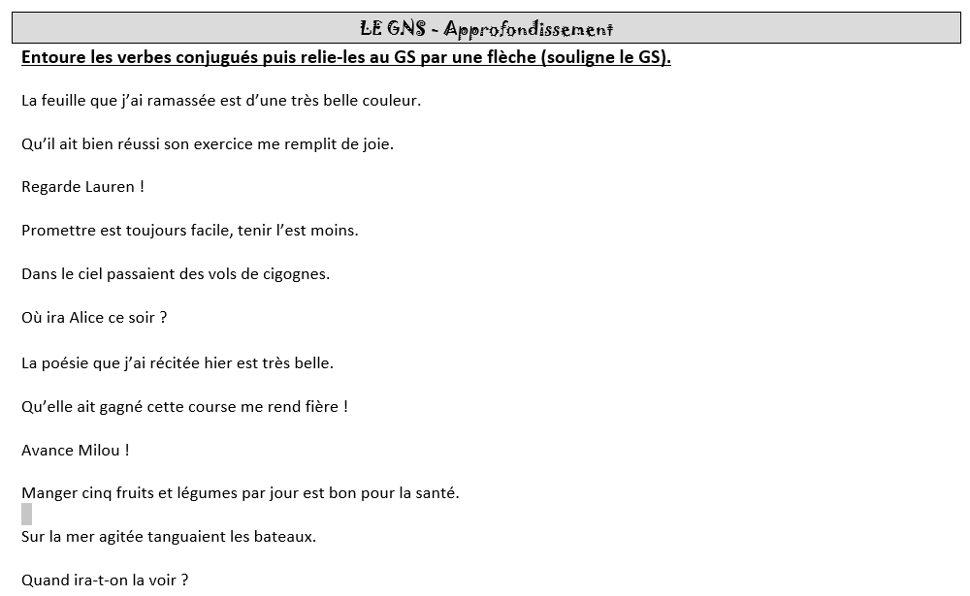
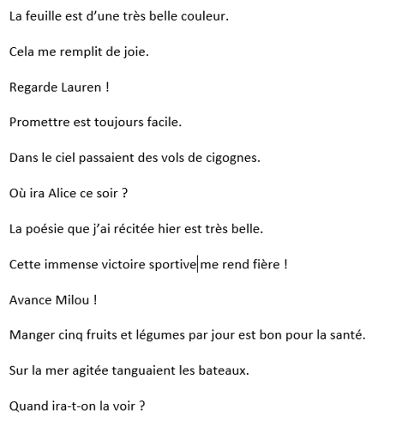
Sur cahier du jour :
CM2
2 GS 2VC
CM1
2 GS 2VC
Maicresse.fr

Slide 4
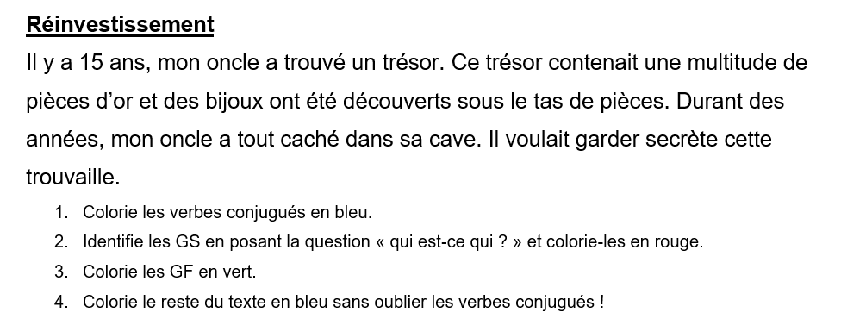
Travail de révisions en binôme
Maicresse.fr

Slide 5
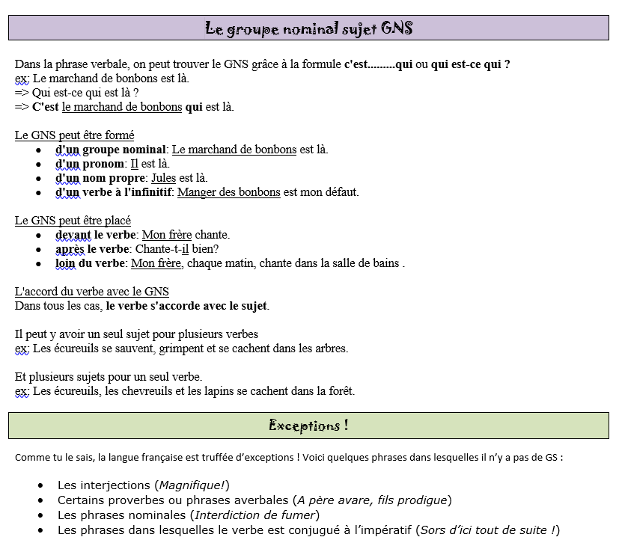
Mémento
Maicresse.fr

Slide 6
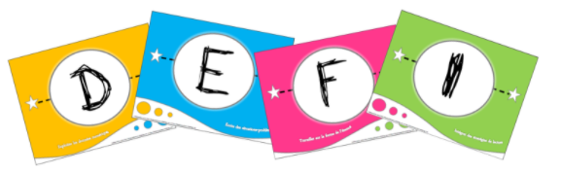
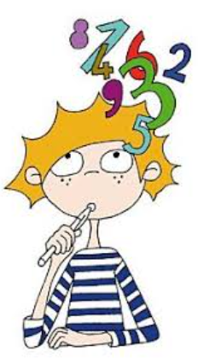
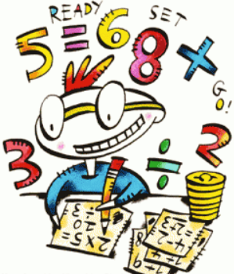
problèmes !
Maicresse.fr

Slide 7
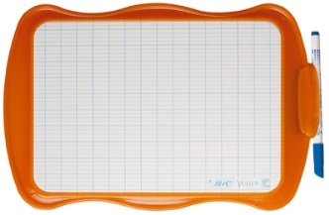
35 : 8 = 4 reste 3
CM2
Effectuer les divisions suivantes sur le cahier :
478 : 12 =
4 325 : 21 =
3 968 : 16 =
Dividende : Nombre que l’on divise
Diviseur : Nombre par lequel on divise
Reste
Quotient: Résultat
Ardoise
Je vous demande de partager un nombre par un certain nombre de part. Vous devez écrire la multiplication correspondante puis la division
Je veux partager 33 en 7 parts
Je cherche dans la table de 7
7 x 4 = 28 + 5 = 33
33 : 7 = 4 reste 5
Maicresse.fr

Slide 8
Je veux partager 47 en 5 parts
5
5
9
9
2
2
….… x …… = …… +……
45
CM2
Effectuer les divisions suivantes sur le cahier :
478 : 12 =
4 325 : 21 =
3 968 : 16 =
47 : …… = …… reste ……
4
4
16
2
4
4
2
…… x …… = …… +……
Je veux partager 18 en 4 parts
18 : …… = …… reste ……
12
0
2
0
2
6
6
…… x …… = …… +……
Je veux partager 12 en 2 parts
12 : …… = …… reste ……
6
6
4
24
1
4
1
…… x …… = …… +……
Je veux partager 25 en 6 parts
25 : …… = …… reste ……
7
8
5
7
8
56
5
Je veux partager 61 en 7 parts
…… x …… = …… +……
61 : …… = …… reste ……
Maicresse.fr

Slide 9
Pour mardi 10 novembre 2020 :
Orthographe : mots de la dictée 6 à apprendre
CM2 : fichier problèmes de la page ___ à ___
Poésie : finir l’illustration + apprendre jusqu’à ________
Maicresse.fr

